Slide 1


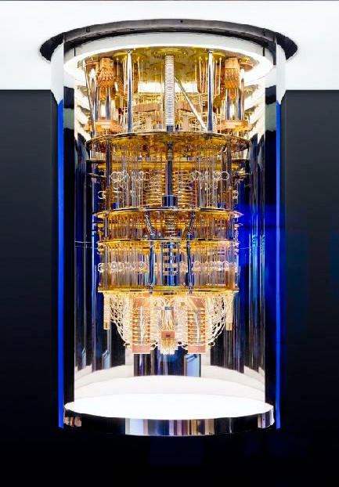
Introduction à l’Informatique Quantique De l’atome au qubit
Comprendre le Quantum Computing pour se préparer à
l’inattendu

Slide 2
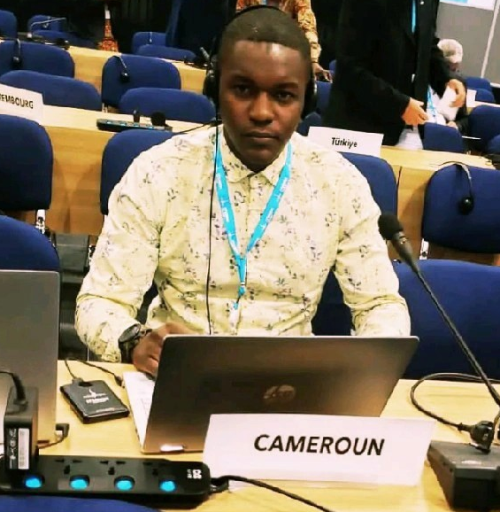
Hello HELIOS !
- M. Sc. Otis MOAMPANDJ
Computer Science Engineer (ISDS)
Young Officer
- Research Interests:
• Data Search using Deep Learning
Information retrieval
Cybersecurity (New)
• Big Data Analytics
- Room: Conference Room - PC HELIOS
eMail: moampandjotis@heliosc4i.cm

Slide 3
Idée Maitresse
L’informatique quantique révolutionne le calcul en exploitant les propriétés de la mécanique quantique. Aujourd’hui, elle suscite un intérêt croissant en raison de ses promesses en cryptographie, intelligence artificielle et optimisation. Toutefois, des défis technologiques et économiques freinent son adoption massive. Un écosystème dynamique, comprenant géants technologiques et startups, façonne son développement. Comprendre ses concepts clés est essentiel pour anticiper ses impacts futurs et se préparer aux bouleversements qu’elle pourrait engendrer.

Slide 4
Sommaire
1. Définition
2. Pourquoi s’y intéresser aujourd’hui ?
3. Enjeux de l’Informatique Quantique
4. Ecosystème quantique – Principaux acteurs
5. Décryptage pour comprendre le quantique
6. Conclusion et perspectives

Slide 5
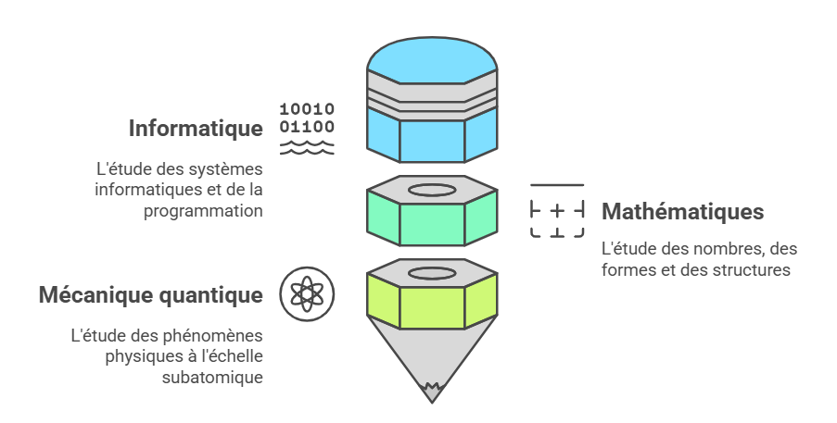
1. Définition
L'informatique quantique est un domaine multidisciplinaire comprenant des aspects de l'informatique, de la physique et des mathématiques qui utilise la mécanique quantique pour résoudre des problèmes complexes plus rapidement que sur des ordinateurs classiques.
Notes:
Le domaine de l'informatique quantique comprend la recherche sur le matériel et le développement d'applications
La réflexion menée dans ce Mercredi Cyber piloté par le Projet HELIOS, vise à
sensibiliser et vulgariser les principes de l’informatique quantique afin de
comprendre la portée de ses promesses, ses enjeux et ses opportunités.
Et permettre au Projet HELIOS et à son auditoire d’anticiper, de se projeter
et d’investir sans retard pour le futur.

Slide 6
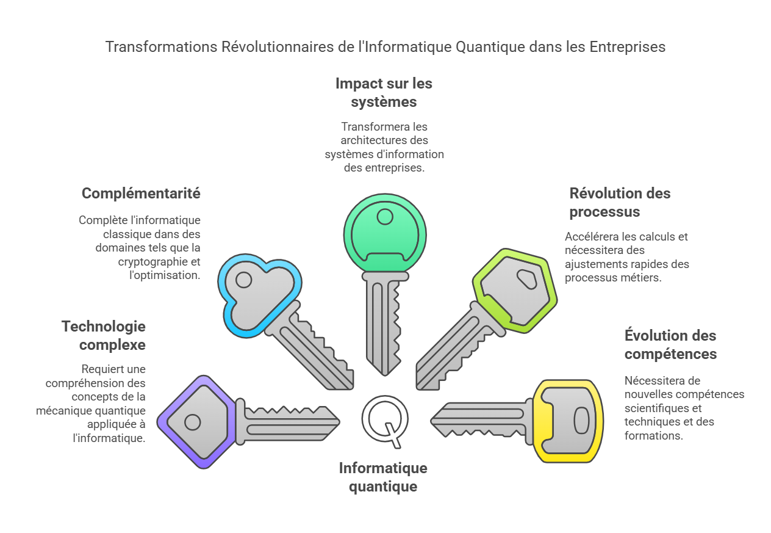
2. Pourquoi s’y intéresser aujourd’hui ?
Notes:
Technologie émergente et complexe : L'informatique quantique remet en question les principes classiques de l'informatique, nécessitant une compréhension des concepts de la mécanique quantique appliquée à l'information.
Complémentarité avec l'informatique classique : Elle ne remplace pas, mais complète l'informatique classique dans des domaines tels que la cryptographie, la simulation, et l'optimisation.
Impact sur les systèmes d'information : L'informatique quantique transformera les architectures SI des entreprises, résolvant des problèmes complexes avec des machines quantiques en ligne dans 10-15 ans.
Révolution des processus métiers : Accélération des calculs (par exemple, le big data), nécessitant des ajustements rapides dans les processus métiers et les équipes concernées.
Évolution des compétences : L’acquisition de nouvelles compétences scientifiques et techniques sera cruciale, avec un besoin de formation tant pour les équipes techniques que les populations métiers.
Changement culturel et stratégique : L’informatique quantique exige une nouvelle façon de penser et de travailler, avec un impact majeur sur les modèles commerciaux et la culture d’entreprise.

Slide 7
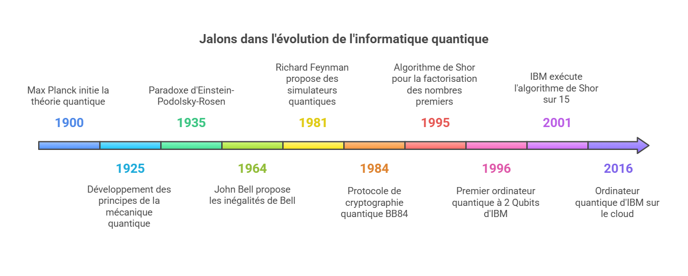
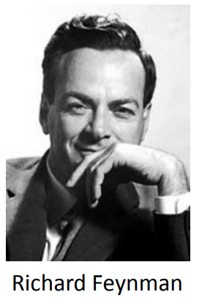
2. Pourquoi s’y intéresser aujourd’hui ?
Un mouvement accéléré
.
Notes:
1900 : Max Planck initie la théorie des quanta, jetant les bases de la physique quantique.
1925 : Développement des principes de la mécanique quantique par Einstein, Bohr, de Broglie, Heisenberg, etc.
1935 : Einstein, Podolsky et Rosen formulent le paradoxe EPR sur l'intrication quantique.
1964 : John Bell propose les inégalités de Bell, testées dans les années 1980 par Alain Aspect, confirmant l’intrication quantique.
1981 : Richard Feynman propose l'idée des simulateurs quantiques.
1984 : Bennett et Brassard développent le protocole de cryptographie quantique BB84.
1993 : Première démonstration théorique de la téléportation quantique.
1995 : Peter Shor développe un algorithme quantique pour la factorisation des nombres premiers, menaçant les systèmes cryptographiques.
1996 : IBM présente le premier ordinateur quantique à 2 Qubits.
1997 : Alexeï Kitaev propose une correction d’erreurs quantique basée sur la topologie.
2001 : IBM exécute l’algorithme de Shor pour factoriser le nombre 15.
2011 : D-Wave commercialise le premier ordinateur quantique à 128 Qubits.
2012 : Wineland et Haroche reçoivent le prix Nobel pour leurs travaux sur la mesure et le contrôle des états quantiques.
2016 : IBM met son ordinateur quantique sur le cloud, permettant un accès public.
2017-2019 : Accélération des avancées avec Intel, Google, Atos et IBM atteignant des capacités de 50-72 Qubits.

Slide 8
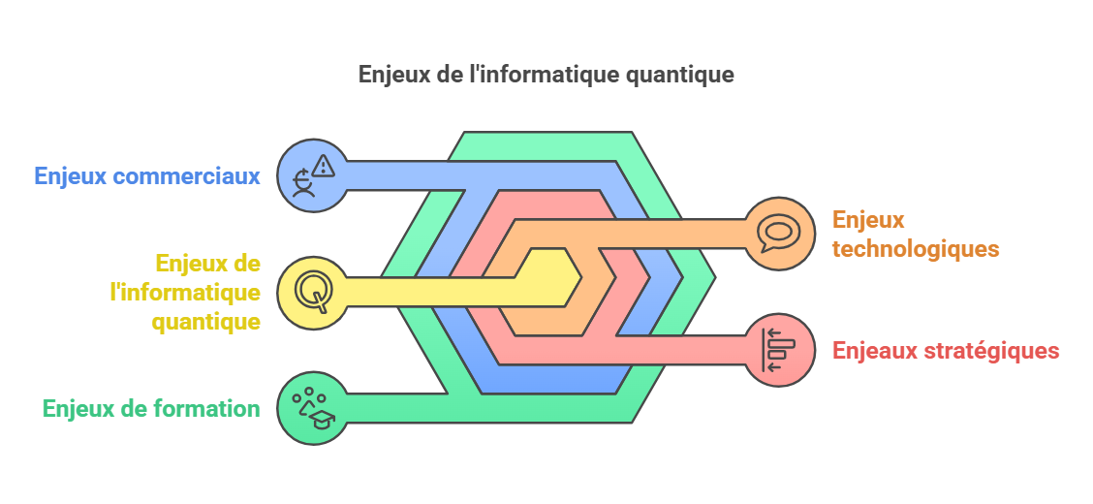
3. Enjeux de l’informatique Quantique
.

Slide 9
3. Enjeux de l’informatique Quantique
Enjeux stratégiques
Souveraineté technologique : Les États investissent massivement dans l’informatique quantique pour ne pas dépendre de puissances étrangères dans ce domaine stratégique, notamment en cybersécurité et en cryptographie.
Course à la suprématie quantique : Les gouvernements et grandes entreprises technologiques (Google, IBM, China) se disputent la première place dans la course au premier ordinateur quantique commercialement viable.
.

Slide 10
3. Enjeux de l’informatique Quantique
Enjeux technologiques
Décohérence et correction d’erreurs : Les qubits sont extrêmement sensibles aux perturbations externes, ce qui entraîne une perte rapide d’information. Le développement de codes de correction d’erreurs quantiques est essentiel pour stabiliser les calculs quantiques.
Échelle et interconnexion : Construire des ordinateurs quantiques fiables avec un grand nombre de qubits interconnectés est un défi majeur. L’optimisation des architectures matérielles et des algorithmes est nécessaire pour surmonter ces limites.
.

Slide 11
3. Enjeux de l’informatique Quantique
Enjeux business
Optimisation et simulation : L’informatique quantique promet des gains exponentiels dans l’optimisation logistique, la finance et la simulation de matériaux complexes pour l’industrie pharmaceutique et énergétique.
Nouveaux modèles économiques : De nouveaux acteurs émergent dans le domaine des services cloud quantiques (ex : IBM Quantum, AWS Braket), obligeant les entreprises à adapter leurs stratégies IT.
.

Slide 12
3. Enjeux de l’informatique Quantique
Enjeux de formation
Manque de spécialistes : L’informatique quantique nécessite des compétences en physique quantique, en informatique théorique et en mathématiques avancées, ce qui limite le nombre d’experts qualifiés.
Adaptation des cursus académiques : Les universités doivent intégrer des formations en algorithmique quantique, cryptographie post-quantique et ingénierie des qubits pour répondre à la demande croissante du marché.
.

Slide 13
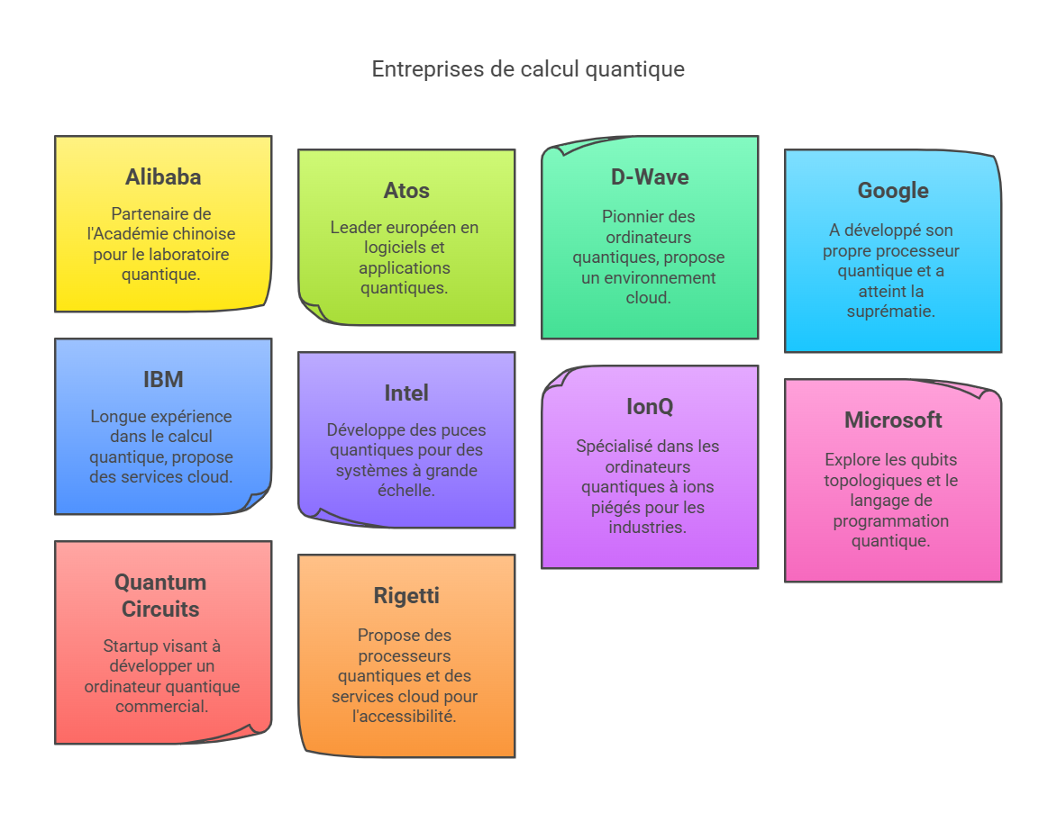
4. Ecosytème quantiques – Principaux Acteurs
En raison de l'intérêt économique, les plus grandes entreprises mondiales et de nombreuses agences
gouvernementales travaillent sur des technologies et logiciels quantiques.
Bon nombre de ces
entreprises travaillent également en collaboration avec d'importantes équipes de recherche
universitaires, et toutes continuent d'enregistrer des progrès importants.
Notes:
Malgré un niveau de maturité technologique encore bas, de nombreuses entreprises montrent
un intérêt certain pour la recherche quantique et y investissent.
Et alors que cela semblait encore difficile il y a quelques années, les chercheurs physiciens du
quantique s'associent aujourd’hui avec des géants technologiques et de grandes entreprises. Des
écosystèmes de startups se développent aussi très rapidement (en France, au Canada…).
L’ambition de tous ces acteurs est, bien évidemment, de réussir le transfert de la recherche en
laboratoire vers l’industrialisation en entreprise.

Slide 14
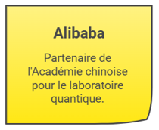

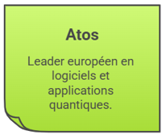

4. Ecosytème quantiques – Principaux Acteurs
Alibaba : En 2015, Alibaba s'associe à l'Académie chinoise des sciences pour créer le Alibaba Quantum Computing Laboratory. En 2018, il met en ligne un ordinateur quantique de 11 Qubits sur le Cloud chinois. Il vise des applications pratiques et suit une approche similaire à IBM.
Atos : Leader européen, Atos lance Atos Quantum en 2016 et développe Atos QLM, un simulateur d’ordinateurs quantiques (30-40 Qubits). Il se concentre sur les logiciels et applications quantiques. Atos participe à plusieurs projets européens comme AQTION et PASQuans.

Slide 15
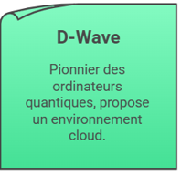


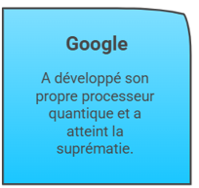
4. Ecosytème quantiques – Principaux Acteurs
D-Wave : Pionnier canadien, D-Wave vend dès 2011 des ordinateurs quantiques à Lockheed Martin et la NASA. Il utilise le recuit quantique et propose des machines allant jusqu'à 5000 Qubits. En 2018, il lance Leap, un environnement cloud pour le développement quantique.
Google : Après avoir utilisé des machines D-Wave, Google développe son propre processeur quantique Bristlecone (72 Qubits) en 2018. En 2019, il annonce avoir atteint la suprématie quantique, une affirmation contestée. Il vise des applications concrètes d’ici cinq ans.

Slide 16
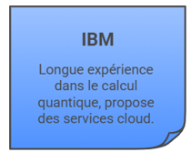


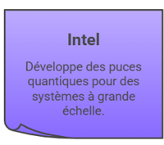
4. Ecosytème quantiques – Principaux Acteurs
IBM : Actif depuis 35 ans, IBM met en 2016 des ordinateurs quantiques sur le Cloud (5 et 16 Qubits). Il développe Qiskit et fonde IBM Q Network en 2017 pour favoriser la recherche. En 2019, il dévoile IBM Q System One, un ordinateur quantique modulaire.
Intel : Travaillant avec QuTech, Intel développe des puces quantiques comme Tangle Lake (49 Qubits, 2018). Il explore aussi la technologie Spin Qubit, avec des processeurs miniaturisés pour des systèmes quantiques à grande échelle d’ici 10 ans.

Slide 17
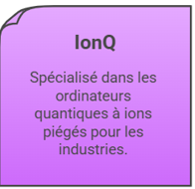


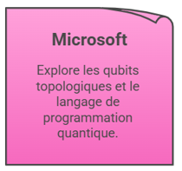
4. Ecosytème quantiques – Principaux Acteurs
IonQ : Spécialisé dans les ordinateurs quantiques à ions piégés, IonQ vise des applications industrielles variées. En 2019, il s’associe à Microsoft pour intégrer ses ordinateurs quantiques dans Azure Quantum.
Microsoft : Investi depuis 1997, Microsoft explore les Qubits topologiques pour limiter les erreurs. Il développe Q#, un langage de programmation quantique, et met en place le Microsoft Quantum Network pour structurer une économie quantique.

Slide 18
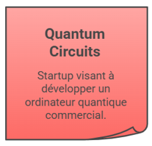


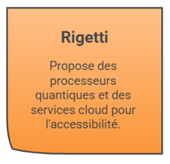
4. Ecosytème quantiques – Principaux Acteurs
Quantum Circuits : Startup fondée par des chercheurs de Yale, Quantum Circuits a levé 18 millions de dollars pour concurrencer les géants en développant un ordinateur quantique commercialisable.
Rigetti : Startup spécialisée dans les puces quantiques, Rigetti propose un processeur de 19 Qubits avec son environnement Forest. Il ambitionne de rendre l’informatique quantique accessible via des services Cloud.

Slide 19
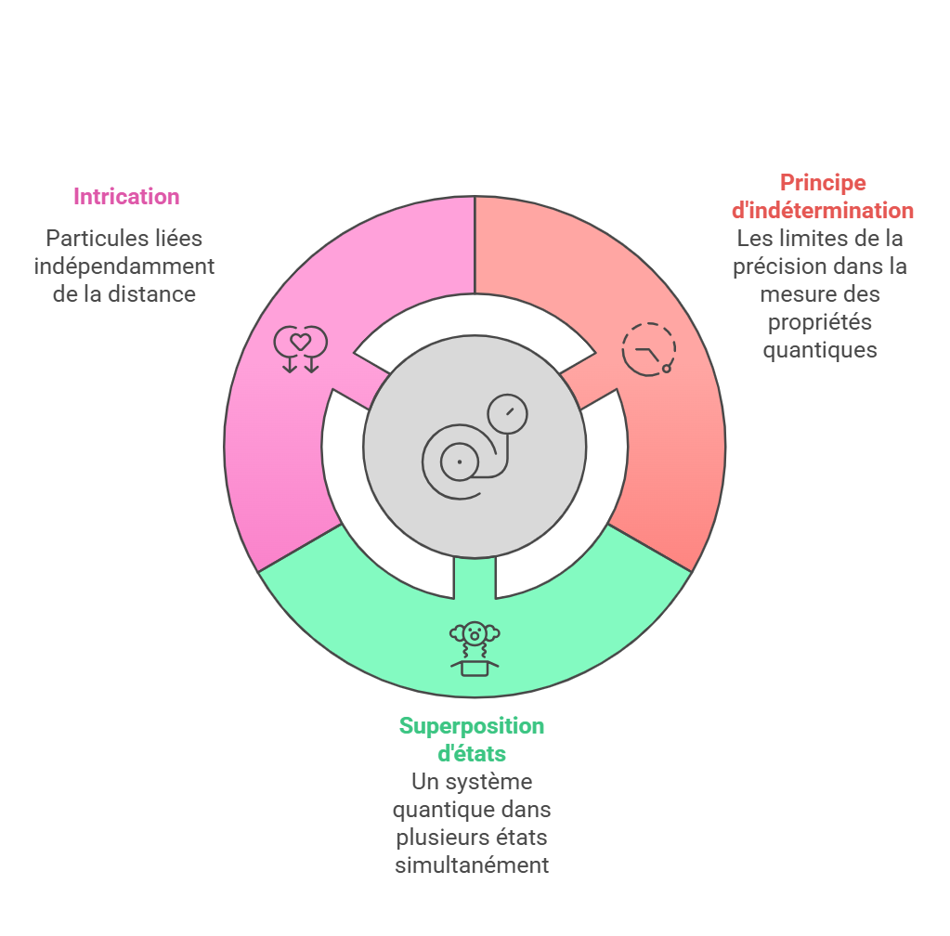
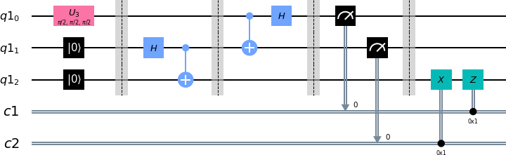
5. Décryptage pour comprendre …
A- 03 principes quantiques à la base
Le principe d’indétermination (ou d’incertitude) ;
La superposition d’états ;
Le phénomène d’intrication.
Notes:
Sans entrer dans les formules mathématiques absconses pour le commun des mortels,
voici un ensemble d’éléments qui permettent à minima d’être sensibilisé à l’esprit de la physique quantique.

Slide 20
5. Décryptage pour comprendre …
A - PRINCIPE D’INDETERMINATION
Nature classique vs quantique : À notre échelle, la nature est déterministe (position et vitesse mesurables simultanément), tandis qu’en mécanique quantique, elle est non déterministe.
Limite de la mesure : On ne peut pas connaître précisément et simultanément la position et la vitesse d’une particule (onde = vitesse connue, paquet d’ondes = position connue).
Conséquence : Une particule peut être considérée comme étant en plusieurs endroits à la fois jusqu’à ce qu’une mesure soit effectuée.
Notes:
Pour comprendre ce principe, imaginons que dans une chambre complètement noire dans laquelle
circule un objet très rapidement, il faille prendre en photo l’objet avec un flash. Ne sachant pas où
il est, on « mitraille » au hasard. Mais sur les photos produites, soit l’image est nette et l’on peut
déterminer où se trouve l’objet mais pas sa vitesse ; soit l’image est floue, on ne peut plus déterminer
où se trouve l’objet mais suivant la longueur de la trainée de l’objet, on peut calculer sa
vitesse. Il n’est donc pas possible de savoir en même temps où est l’objet et à quelle vitesse il va :
on a une information partielle.

Slide 21
5. Décryptage pour comprendre …
B- PRINCIPE DE SUPERPOSITION D’ETATS
Différence avec la physique classique : En physique classique, un objet a des caractéristiques fixes et mesurables sans être perturbé.
Superposition quantique : Une particule peut exister dans plusieurs états simultanément, avec des probabilités associées à chaque état.
Effet de la mesure : Lorsqu'on mesure une particule, elle adopte un état unique, et la répétition de mesures sur plusieurs particules permet d’obtenir un résultat statistique.
Notes:
Pour comprendre ce principe, imaginons un menuisier qui veut fabriquer à partir d’un morceau
de bois une guitare, une chaise, ou tout autre objet sorti de son imagination. Les possibilités sont
infinies. Elles sont là, mais sous forme de potentialités : il est probable, en fonction de différents
facteurs (marché, clients, temps humide ou non, type de bois etc…) qu’il fabrique l’un ou l’autre
objet ou un troisième. Le morceau de bois à lui seul superpose donc toutes ces potentialités. Mais
une fois ce morceau de bois travaillé, un seul objet est réalisé et toutes les autres possibilités de
réalisation disparaissent.
Si l’opération est répétée n fois, la convergence des objets fabriqués peut nous permettre de dire
que cet ébéniste est spécialisé dans la fabrique de guitares, ou de chaises, ou d’un autre objet.

Slide 22
5. Décryptage pour comprendre …
C- PRINCIPE D’INTRICATION
Lien entre particules : Des particules peuvent être liées entre elles, formant un système où leurs états sont interdépendants, peu importe la distance qui les sépare.
Transmission instantanée : La mesure d’une particule affecte immédiatement l’état des autres, même à grande distance.
Irréversibilité : Une fois l’état d’une particule mesuré, l’information est figée et ne peut plus être modifiée.
Notes:
Pour comprendre ce principe, imaginons que l’on coupe une chemise en deux parties (gauche et
droite). À l’aveugle, on met chaque partie de la chemise dans deux boites différentes. Ces deux
boites sont envoyées en deux endroits différents, par exemple New-York et Tokyo. Une fois arrivée
à Tokyo, la boite est ouverte contenant la partie gauche de la chemise. Du coup on a instantanément
l’information que la partie droite se trouve à New-York, et ceci sans ouvrir la boite de New-York.
L’information de New-York s’est donc « propagée instantanément » vers Tokyo. De même notre
correspondant tokyoïte peut, sans avoir ouvert sa propre boite, appeler son correspondant de New-
York et lui demander d’ouvrir sa boite : l’observation du contenu par le correspondant new-yorkais,
lui permet de transmettre immédiatement l’information du contenu de la boite de Tokyo sans pour
autant l’avoir ouverte. Il y a donc bien une sorte de lien immédiat entre les deux boites quant à
l’information sur leur contenu, une sorte de collaboration implicite entre les deux boites.

Slide 23
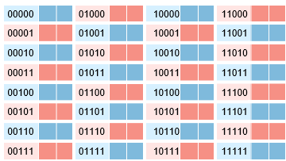
5. Décryptage pour comprendre …
D- LE QUBIT, UNITE DE BASE DE L’INFORMATIQUE QUANTIQUE
L’ informatique classique Un résumé
Le bit = unité d’information (0 ou 1)
L’information peut alors être encodée sous la forme de chaines de bits.

Slide 24
5. Décryptage pour comprendre …
D- LE QUBIT, UNITE DE BASE DE L’INFORMATIQUE QUANTIQUE
L’ informatique classique Un résumé
Le bit = unité d’information (0 ou 1)
L’information peut alors être encodée sous la forme de chaines de bits.
Avec 5 bits il est possible d’encoder :
Les nombres de 0 à 31
L’alphabet

Slide 25
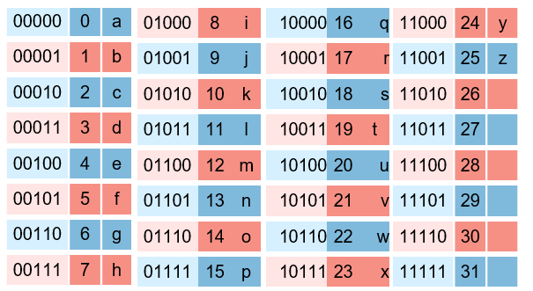
5. Décryptage pour comprendre …
D- LE QUBIT, UNITE DE BASE DE L’INFORMATIQUE QUANTIQUE
L’ informatique classique Un résumé
Manipulation/modification des bits permet d’eﬀectuer des calculs
Exemple : l’addition
6 | 00110
+12 | +01100
18 | 10010
+ | 0 | 1 | 2 | 3 | 4 | 5 | 6 | 7 | 8 | 9
0 | 0 | 1 | 2 | 3 | 4 | 5 | 6 | 7 | 8 | 9
1 | 1 | 2 | 3 | 4 | 5 | 6 | 7 | 8 | 9 | 10
2 | 2 | 3 | 4 | 5 | 6 | 7 | 8 | 9 | 10 | 11
3 | 3 | 4 | 5 | 6 | 7 | 8 | 9 | 10 | 11 | 12
4 | 4 | 5 | 6 | 7 | 8 | 9 | 10 | 11 | 12 | 13
5 | 5 | 6 | 7 | 8 | 9 | 10 | 11 | 12 | 13 | 14
6 | 6 | 7 | 8 | 9 | 10 | 11 | 12 | 13 | 14 | 15
7 | 7 | 8 | 9 | 10 | 11 | 12 | 13 | 14 | 15 | 16
8 | 8 | 9 | 10 | 11 | 12 | 13 | 14 | 15 | 16 | 17
9 | 9 | 10 | 11 | 12 | 13 | 14 | 15 | 16 | 17 | 18
+ | 0 | 1
0 | 0 | 1
1 | 1 | 10

Slide 26
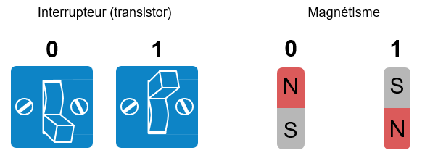
5. Décryptage pour comprendre …
D- LE QUBIT, UNITE DE BASE DE L’INFORMATIQUE QUANTIQUE
L’ informatique classique Représentation physiques

Slide 27

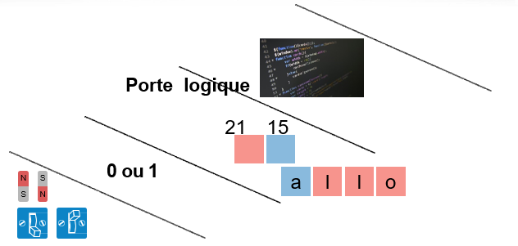
5. Décryptage pour comprendre …
D- LE QUBIT, UNITE DE BASE DE L’INFORMATIQUE QUANTIQUE
L’ informatique classique Hierarchie

Slide 28
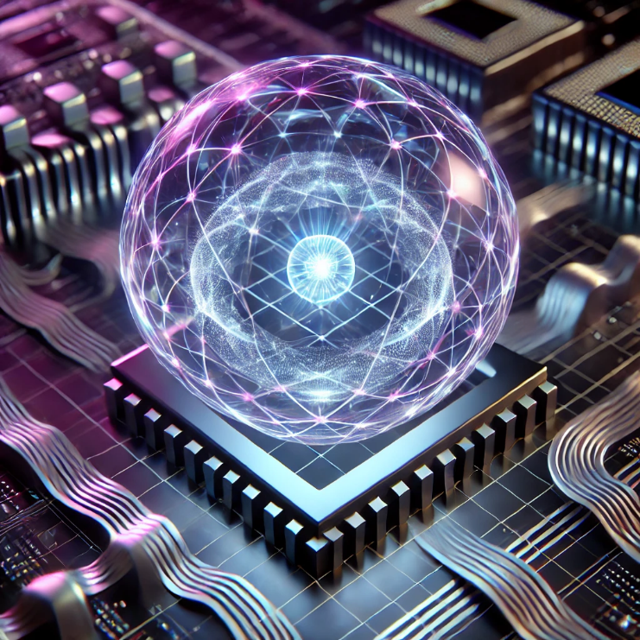
5. Décryptage pour comprendre …
D- LE QUBIT, UNITE DE BASE DE L’INFORMATIQUE QUANTIQUE
Qu'est-ce qu'un qubit ?
Les bits quantiques, ou qubits, sont représentés par des particules quantiques.
La manipulation des qubits par des dispositifs de contrôle est au cœur de la puissance de traitement d'un ordinateur quantique.
Les qubits des ordinateurs quantiques sont analogues aux bits des ordinateurs classiques.
À la base, le processeur d'une machine classique effectue tout son travail en manipulant des bits. De même, le processeur quantique effectue tout son travail en traitant des qubits.

Slide 29
5. Décryptage pour comprendre …
D- LE QUBIT, UNITE DE BASE DE L’INFORMATIQUE QUANTIQUE
En quoi les qubits sont-ils différents des bits classiques ?
En informatique classique, un bit est un signal électronique qui est soit activé, soit désactivé. La valeur du bit classique peut donc être un (allumé) ou zéro (éteint). Cependant, comme le qubit est basé sur les lois de la mécanique quantique, il peut être placé dans une superposition d'états."

Slide 30
5. Décryptage pour comprendre …
D- LE QUBIT, UNITE DE BASE DE L’INFORMATIQUE QUANTIQUE
Décohérence
La décohérence est la perte de l'état quantique d'un qubit. Des facteurs environnementaux, comme les radiations, peuvent provoquer l'effondrement de l'état quantique des qubits.
f (
Correction d’erreurs : Exécuter ces codes nécessite des qubits supplémentaires, rendant difficile la gestion de plusieurs centaines de qubits. Cela limite l’exécution aux algorithmes courts.
Adaptation aux algorithmes : Les ordinateurs quantiques peuvent être optimisés pour certains algorithmes en fonction de leur sensibilité au bruit, mais deviennent alors spécialisés.
Optimisation par apprentissage : Des recherches visent à traduire un circuit quantique en un algorithme ultra-court et optimisé pour un matériel quantique spécifique.
Notes:
L'un des grands défis de l'ingénierie dans la fabrication d'un ordinateur quantique est de concevoir
les diverses caractéristiques qui tentent de retarder la décohérence de l'état, par exemple en créant
des structures spécialisées qui protègent les qubits des champs externes.

Slide 31
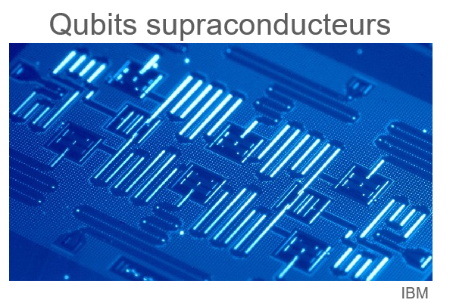
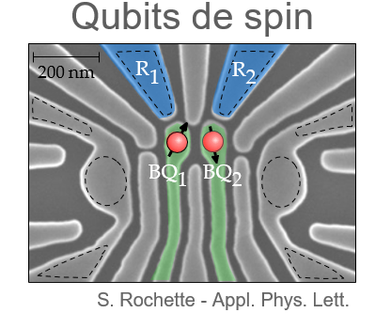
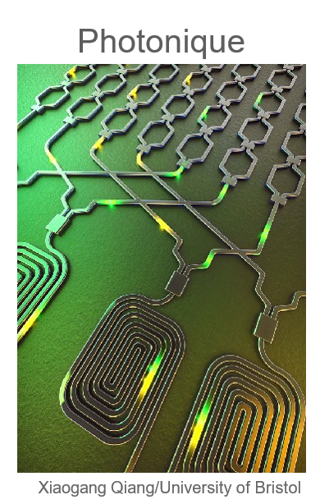
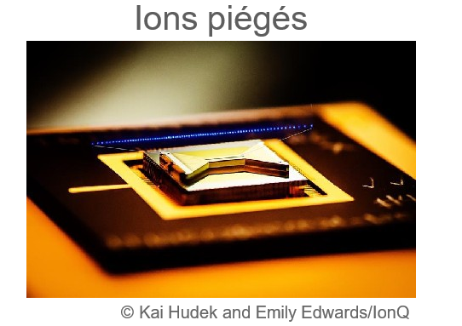
5. Décryptage pour comprendre …
D- LE QUBIT, UNITE DE BASE DE L’INFORMATIQUE QUANTIQUE
Les qubits physiques
Plusieurs avenues de recherche et de développement

Slide 32
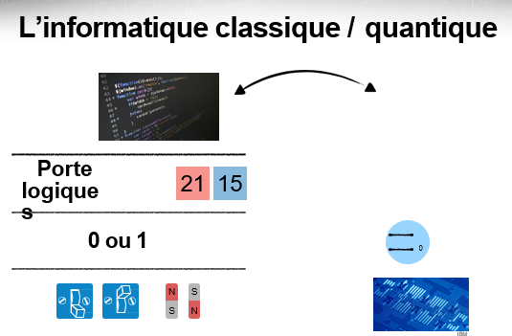
5. Décryptage pour comprendre …

Slide 33
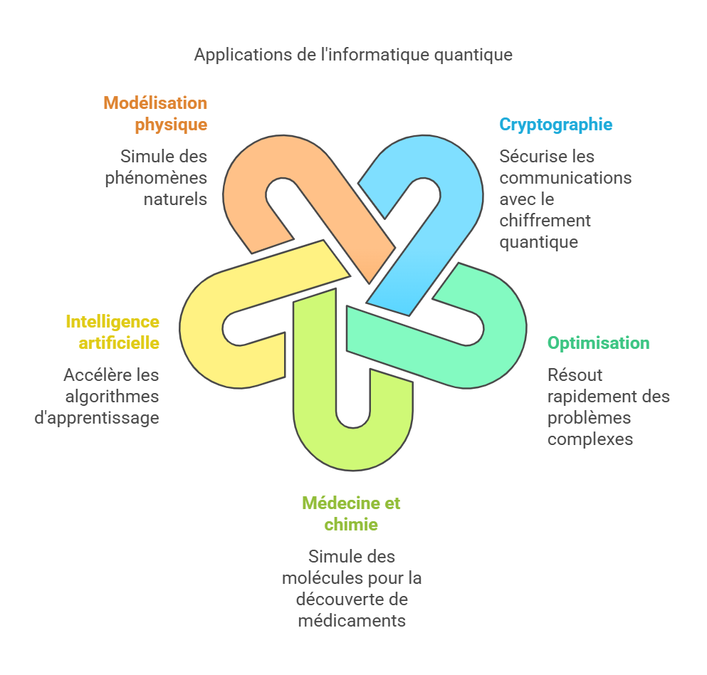
Applications du quantique
.

Slide 34
Conclusion
L’informatique quantique promet une révolution grâce à la superposition et l’intrication, offrant une puissance inédite. Toutefois, des défis comme la stabilité des qubits et la correction d’erreurs restent à surmonter. Les avancées actuelles ouvrent la voie à des applications spécialisées à court terme. À long terme, elle redéfinira le traitement de l’information et l’innovation technologique.

Slide 35
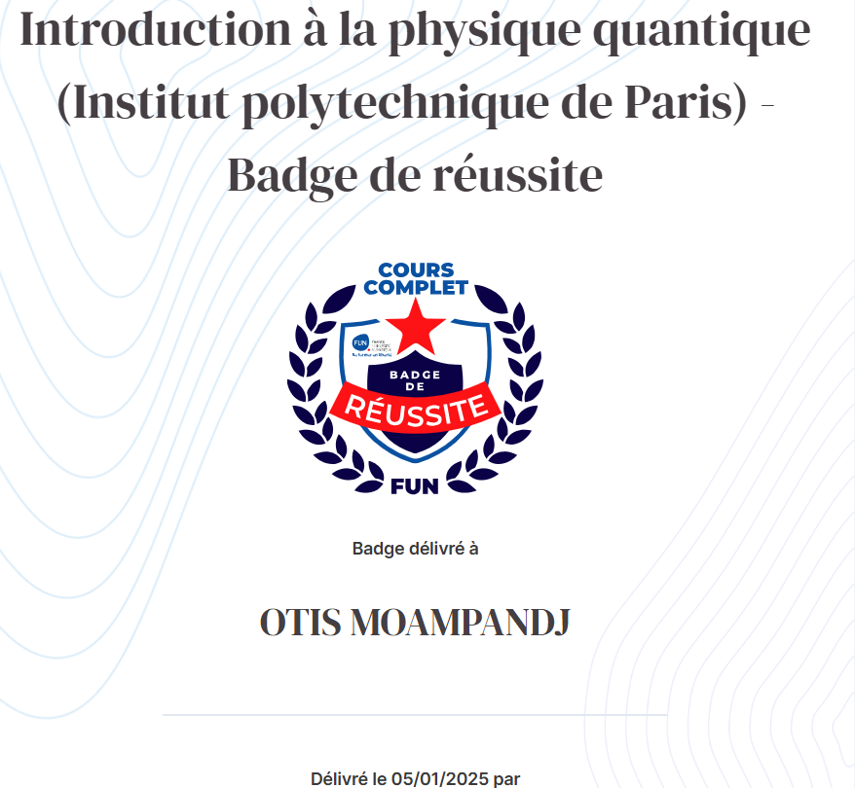
Textbooks as References
https://aws.amazon.com/fr/what-is/quantum-computing/
https://www.ibm.com/fr-fr/topics/qubit
https://bigmedia.bpifrance.fr/news/informatique-quantique-quantum-computing-cest-quoi
https://azure.microsoft.com/fr-fr/resources/cloud-computing-dictionary/what-is-a-qubit
https://www.cas.org/what-we-do/manage-information
https://www.beeva.com/beeva-view/tecnologia/beneficios-de-la-computacion-cuantica-parte2/
http://www.feynmanlectures.caltech.edu/III_01.html

Slide 36

Questions?
“Nature isn't classical, dammit, and if you want to make a simulation of nature, you’d better make it quantum mechanical, and by golly it’s a wonderful problem, because it doesn't look so easy”
Richard Feynman - 1981”
Mille mercis pour votre attention !

